Slide 1
Презентация «Здоровьесберегающие технологии в ДОУ»
Воспитатель: Ишгарина М.В.

Slide 2
Утренняя гимнастика постепенно вовлекает весь организм ребёнка в деятельное состояние, укрепляет дыхание, усиливает кровообращение, содействует обмену веществ, вызывает потребность в кислороде, помогает развитию правильной осанки.

Slide 3
Чтоб здоровым быть сполна, Физкультура всем нужна. Для начала по порядку - Утром сделаем зарядку!

Slide 4
Вот отличные картинки, Мы как гибкие пружинки. Пусть не сразу все дается, Поработать нам придется!

Slide 5
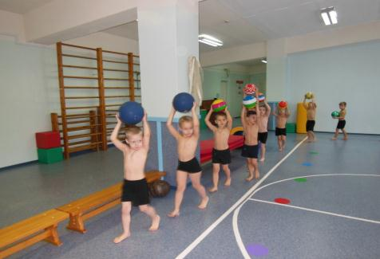
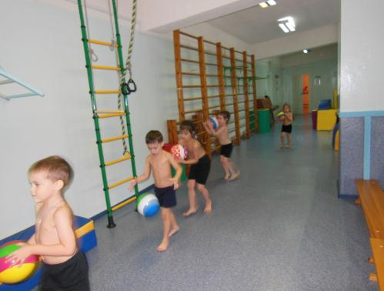
Чтоб успешно развиваться, Нужно спортом заниматься. От занятий физкультурой Будет стройная фигура.

Slide 6
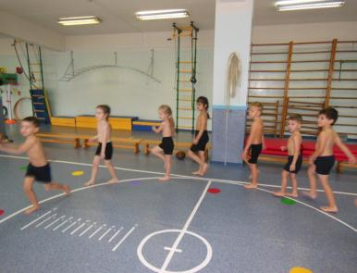
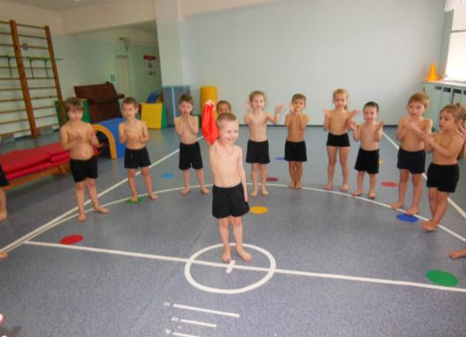

Slide 7
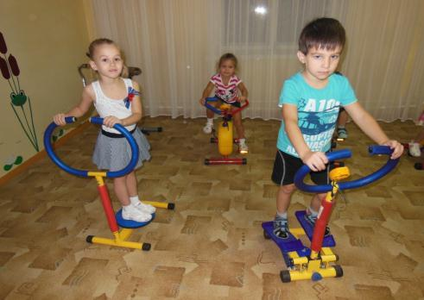
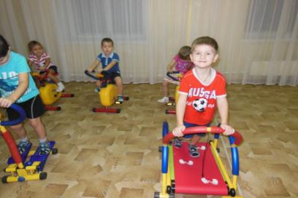

Slide 8
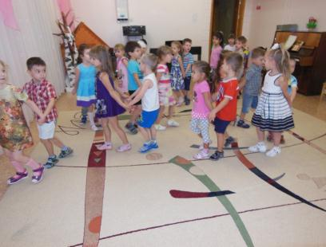
Разнообразные игровые действия развивают ловкость, быстроту, координацию движений и благоприятно влияют на эмоциональное состояние детей.

Slide 9
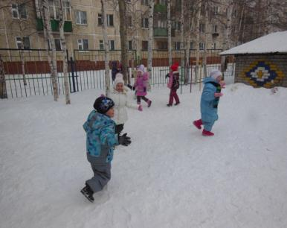
И без всякого сомненья Есть хорошее решенье - Бег полезен и игра, Занимайся детвора!

Slide 10
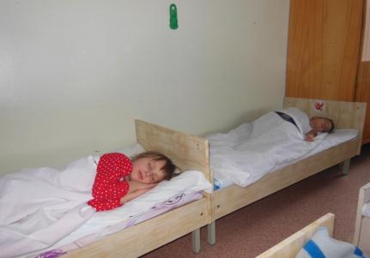
Дневной сон

Slide 11
Гимнастика после дневного сна помогает улучшить настроение детей, поднять мышечный тонус, а также способствует профилактике нарушений осанки и стопы.

Slide 12
Кто у нас проснулся? Кто там потянулся? Уж мы тянемся-потянемся, Маленькими не останемся.

Slide 13
Особое внимание в режиме дня необходимо уделять проведению закаливающих процедур, способствующих укреплению здоровья и снижению заболеваемости.
При работе с детьми обязательно соблюдаются основные принципы закаливания:
Осуществление закаливание при условии, что ребёнок здоров;
Недопустимость проведения закаливающих процедур при наличии у ребёнка отрицательных эмоциональных реакций (страха, плача, беспокойства);
Тщательный учёт индивидуальных особенностей ребёнка, его возраста, возможности повышенной чувствительности к закаливающим мероприятиям;
Интенсивность закаливающих процедур увеличивается постепенно и последовательно, с расширением зон воздействия и увеличением времени проведения закаливания;
Систематичность и постоянство закаливания (а не от случая к случаю)

Slide 14
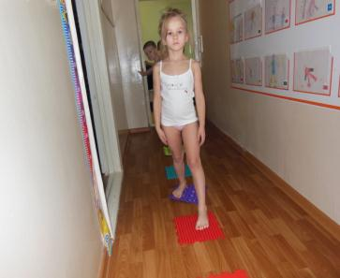
Чтобы в играх преуспеть, И была смекалка, Всем ребятушкам нужна Водная закалка.

Slide 15
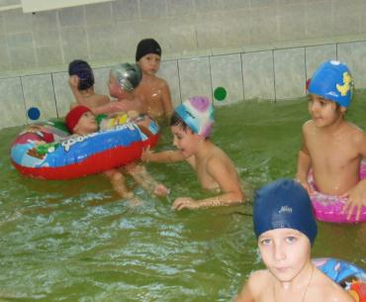
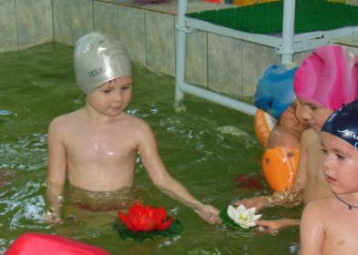

Slide 16
Прогулка – один из важнейших режимных моментов, во время которого дети могут в достаточной степени реализовать свои двигательные потребности. Оптимальной формой для этого служат подвижные игры и физические упражнения на улице.

Slide 17
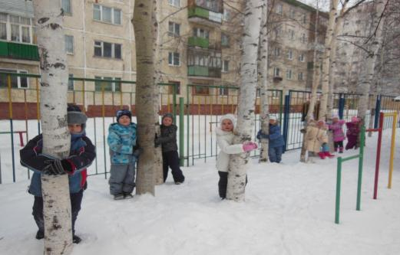

Slide 18
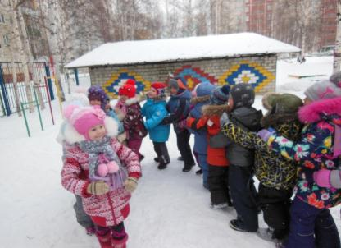
Выйду я на улицу, Выйду погулять, Буду бабу снежную Во дворе валять.

Slide 19
Чтоб проворным стать атлетом, Проведем мы эстафету. Будем бегать быстро, дружно, Победить нам очень нужно!

Slide 20
Массаж Рукавички мы берем И массаж сейчас начнем. Растираем ручки, грудь, Про ладошки не забудь, Спинки, ножки. Красота! Будь здорова, детвора!

Slide 21
Пальчиковая гимнастика. Чтобы руки были сильными, Нужно их тренировать, Упражненья выполнять.

Slide 22
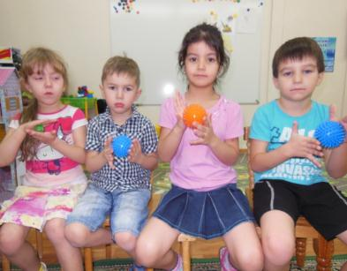
Интенсивное воздействие на кончики пальцев стимулирует прилив крови к рукам. Это благоприятствует психоэмоциональной устойчивости и физическому здоровью, повышает функциональную деятельность головного мозга, тонизирует весь организм.

Slide 23
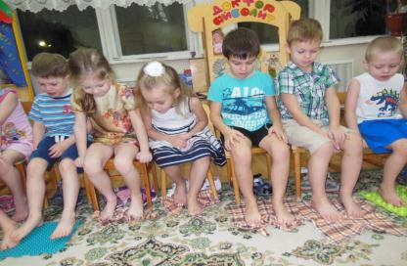
Массаж ног. Чтобы предупредить возникновение плоскостопия, предлагаются упражнения для укрепления свода стопы.

Slide 24
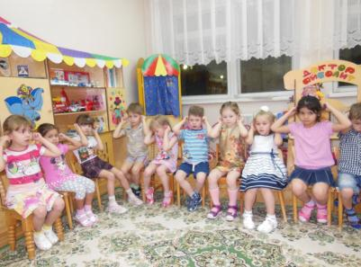
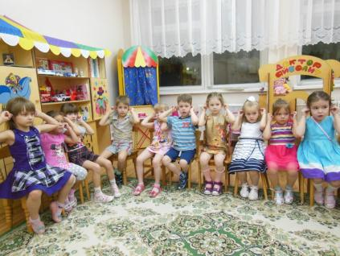
Массаж «Поиграем с ушками»
Подходи ко мне, дружок,
И садись скорей в кружок.
Ушки ты свои найди
И скорее покажи.
Ловко с ними мы играем,
Вот так хлопаем ушами.
А сейчас все тянем вниз.
Ушко, ты не отвались!

Slide 25
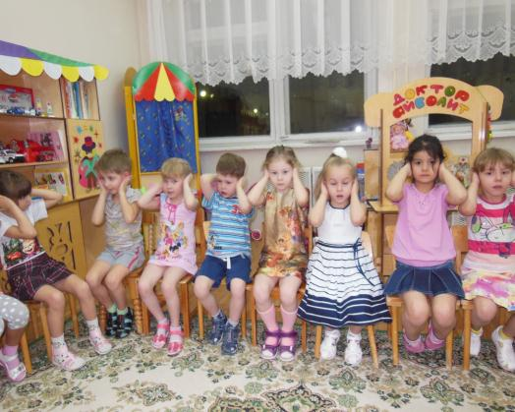
А потом, а потом
Покрутили козелком.
Ушко, кажется, замерзло,
Отогреть его так можно.
А раз кончилась игра,
Наступила тишина!

Slide 26
КИСЛОРОДНЫЙ КОКТЕЙЛЬ

Slide 27
Благодарю за внимание!!!

